Slide 1
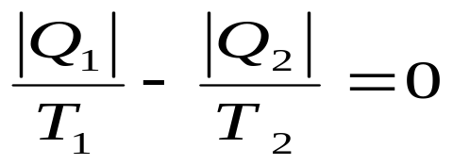
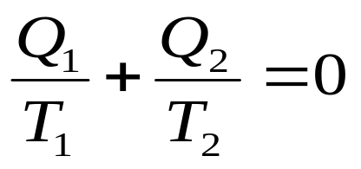
§5.3 熵与熵增加原理
§5.3.1 克劳修斯等式
根据卡诺定理，工作于相同的高温及低温热源间的所有可逆卡诺热机的效率都应相等，即
η = 1 - ｜Q₁｜/｜Q₂｜= 1 – T₁ /T₂
式中的 Q₂ 是负的，为什么?
则上式可改写为

Slide 2
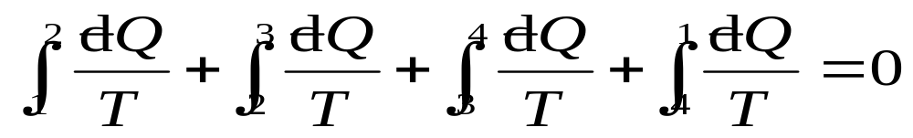
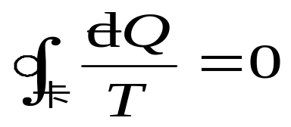
其中∮_{卡} 表示沿卡诺循环的闭合路径进行积分。
注意到在两个绝热过程中无热量传递。可把
再改写为
说明对于任何可逆卡诺循环，dQ / T 的闭合积分恒为零。
下面我们把上式推广到任何可逆循环。

Slide 3
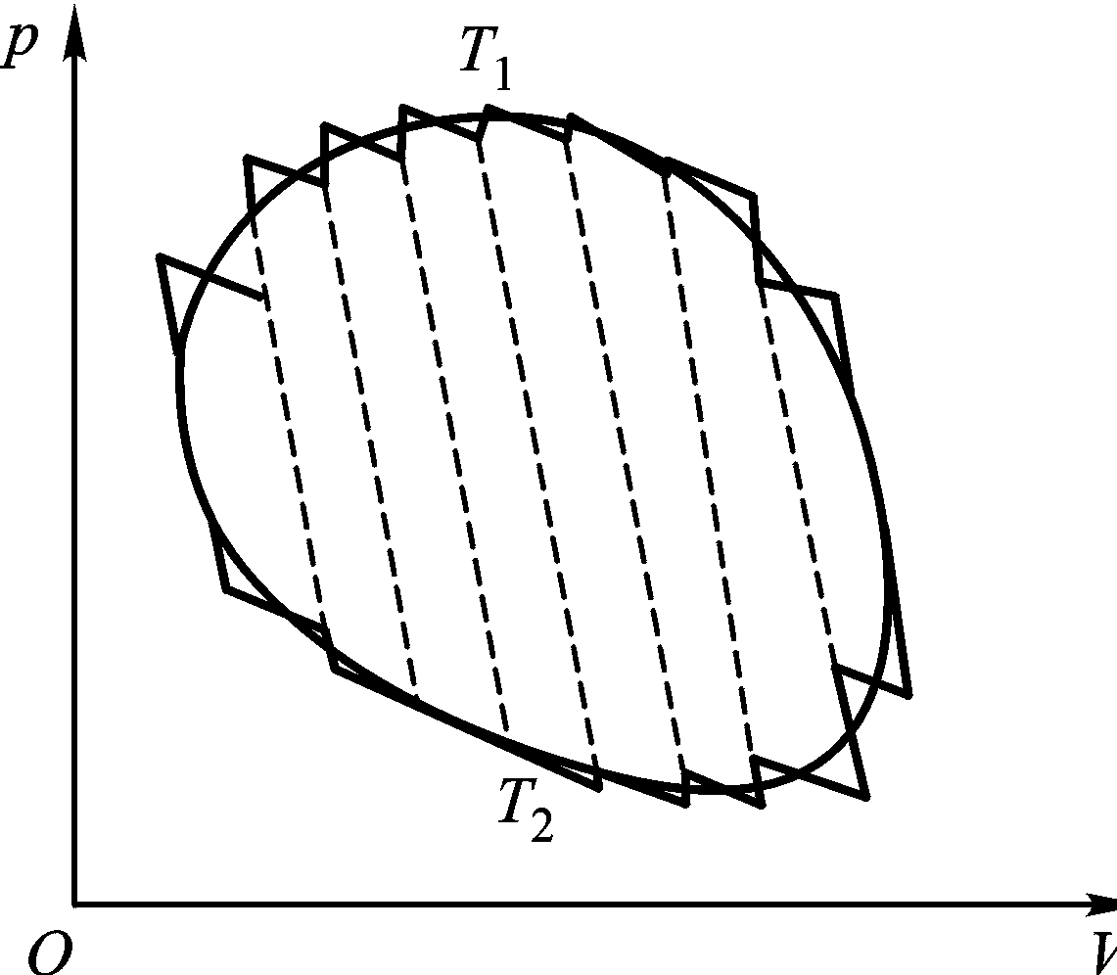
设想有一在 p – V 图上画出任意闭合曲线的可逆循环,如图所示。
画上许多条绝热线，
再作一系列等温线，画等温线有一定的要求。
等温线与绝热线可围成一个个微小的可逆卡诺循环。
在任意两个相邻的微小卡诺循环中，总有一段绝热线是重合的，且方向都相反，从而效果完全抵消。

Slide 4
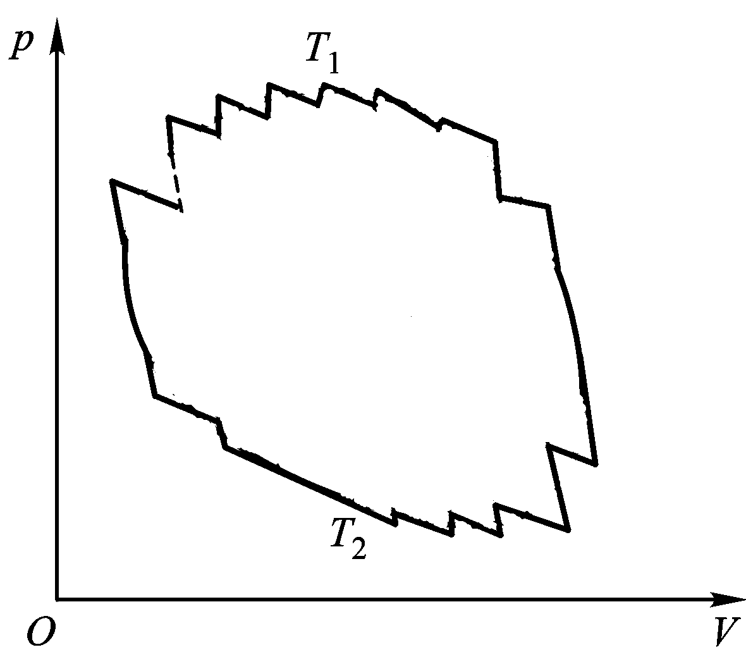
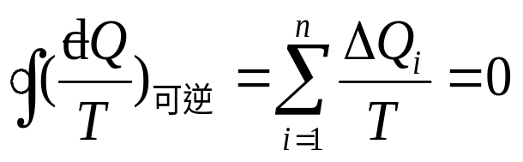
  这一连串微小的可逆卡诺循环的总效果就是锯齿形包络线所表示的循环过程。
利用克劳修斯辅助定律可以证明：
只要这样的微小卡诺循环数目 n 足够多，它总能使锯齿形包络线所表示的循环非常接近于原来的可逆循环。
所以，
这是克劳修斯等式。

Slide 5
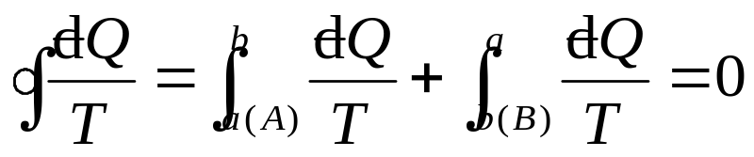

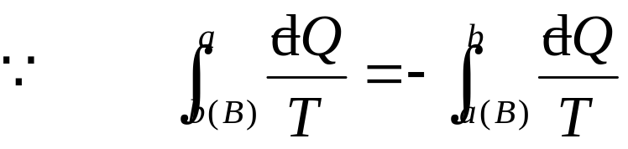


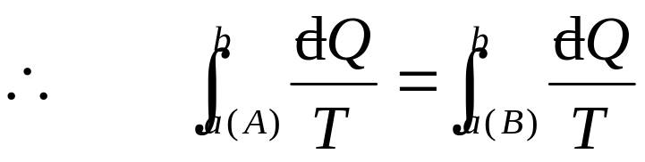




§5.3.2 熵和熵的计算
(一)态函数熵的引入
设想在 p – V 图上有 a→A→b→B→a 的任意可逆循环，它由路径 A 与 B 所组成,按克劳修斯等式，有
若在 a、b 两点间再画任意可逆路径 E，则必然有

Slide 6
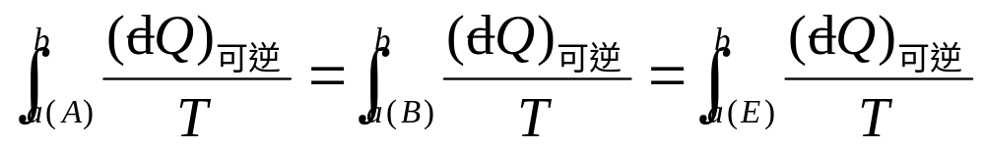
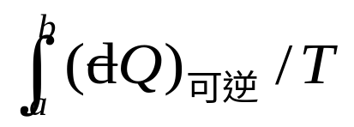
在第一定律中也曾指出，
功和热量都与变化路径有关，它们都不与系统状态有一一对应关系，因而都不是态函数。
但是，
这就是说，积分
仅与处于相同初末态的 ( dQ )_{可逆}/ T 的数值有关，而与路径无关。

Slide 7
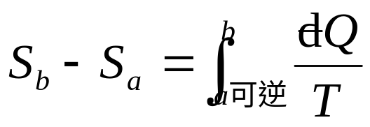
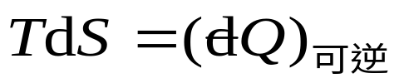
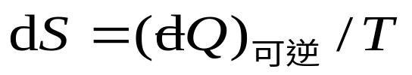
中的( dQ )_{可逆} / T 可逆变化也仅与初末状态有关，与所选变化路径无关，我们把
称为熵(entropy)的变化量
以符号 S 表示熵,它满足如下关系:
对于无限小的过程，上式可写为

Slide 8

用熵表示的热力学基本微分方程为:
这是同时应用热力学第一与第二定律后的基本微分方程，它仅适用于可逆变化过程。
虽然 ( dQ )_{可逆} 不是态函数的全微分 ，但在可逆变化过程中它被温度 T 除以后就是态函数熵的全微分。
在数学上把具有这类性质的因子[ 这里就是
( dQ )_{可逆}/ T ] 称为积分因子。

Slide 9
关于熵的说明:
（2）克劳修斯于1854年引入了熵这一状态参量，
熵的中文词意是热量被温度除的商。
（3）因 dQ 是广延量，T 是强度量，故熵也是广延量，显然 1摩尔物质的熵 S_{m} 是强度量。
（1）若系统的状态经历一可逆微小变化，它与恒温热源 T 交换的热量为( dQ )_{可逆}，则该系统的熵改变了dS = ( dQ )_{可逆}/ T 。

Slide 10
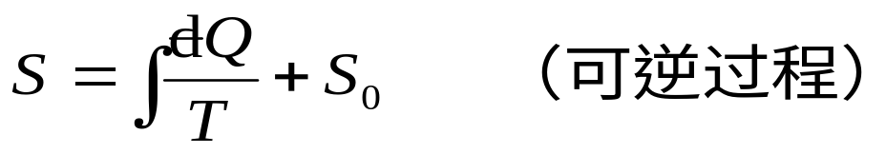
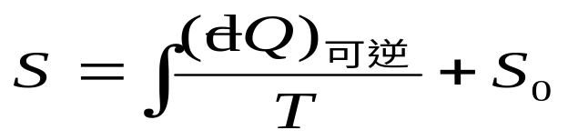
(二)关于熵应注意如下几点:
(1)熵的计算只能按可逆路径进行。
(2)熵是态函数。系统状态参量确定，熵就确定。
(3)若把某一初态定为参考态，则任一状态的熵可表示为
其中积分应是从参考态开始的路径积分。
S₀ 是参考态的熵，是任意常数。
(4)热力学只能定义:
它无法说明熵的微观意义，这是热力学这种宏观描述方法的局限性所决定的。

Slide 11
(5)虽然“熵”的概念比较抽象，很难一次懂得很透彻，但随着科学发展和人们认识的不断深入，人们已越来越深刻地认识到它的重要性不亚于“ 能量”，甚至超过“能量”。
1938年，天体与大气物理学家埃姆顿(R·Emden)在“冬季为什么要生火?”一文中写道：
“在自然过程的庞大工厂里，熵原理起着经理的作用，因为它规定整个企业的经营方式和方法，而能原理仅仅充当薄记，平衡贷方和借方”。

Slide 12
内能与熵
沃尔德 F. Wald: ＜宇宙的女主人和她的影子＞：
女主人： 能， 影子： 熵
埃姆顿 R. Emden: ＜冬季为什么生火＞：
“熵原理起着经理的作用，因为它规定整个企业的经营方式和方法，而能原理仅仅充当薄记，平衡贷方和借方”
熵恒增 ＝ 能贬值
一切自然界的过程都是不可逆的．熵可以作为能量的不可用的程度的度量．换言之，在一切实际过程当中，能量的总值虽然保持不变，但其可资利用的程度总随熵的增加而降低．就数量而言，能量保持不变，而就其质量而言，价值贬低了，其贬低量：
F=U-TS
即： TS为能量的不可用部分的增加

Slide 13
如果我们需要考虑的仅仅是热力学第一定律，那我们滥用那万世不竭的能源也没有什么奥妙了。然而我们知道世界并非如此。比如我们烧掉一块煤，它的能量虽然没有消失，但却经过转化随着二氧化碳和其他气体一起散发到空中去了。虽然燃烧过程中能量并没有消失，但我们却再也不能把同一块煤重新烧一次来做同样的功。热力学第二定律解释了这个现象。它告诉我们每当能量从一种状态转化到另一种状态时，我们会“得到一定的惩罚”。这个惩罚就是我们损失了能在将来用于做某种功的一定能量。这就是所谓的“熵”。熵是不能再被转化做功的能量总和的测定单位。这个名称是由德国物理学家鲁道尔夫·克劳修斯〔鲁道尔夫·克劳修斯(1822—1888)德国物理学家，热力学的奠基人之一）于1868年第一次提出来的。

Slide 14
熵与污染
熵的增加就意味着有效能量的减少。每当自然界发生任何事情，一定的能量就被转化成了不能再做功的无效能量。被转化成了无效状态的能量构成了我们所说的污染。许多人以为污染是生产的副产品，但实际上它只是世界上转化成无效能量的总和。耗散了的能量就是污染。根据热力学第一定律，能量既不能被产生又不能被消灭，而根据热力学第二定律，能量只能沿着一个方向——即耗散的方向——转化，那么污染就是熵的同义词。它是某一系统中存在的一定单位的无效能量。

Slide 15


(三)不可逆过程中熵的计算
初末态均为平衡态的不可逆过程的熵变的计算有如下三种方法：
(1)设计一个连接相同初、末态的任一可逆过程，然后用下式计算熵
(2) 先计算出熵作为状态参量的函数形式，再以初、末两状态参量代入计算熵的改变。
(3) 若工程上已对某些物质的一系列平衡态的熵值制出了图表，则可查图表计算初末两态熵之差。

Slide 16
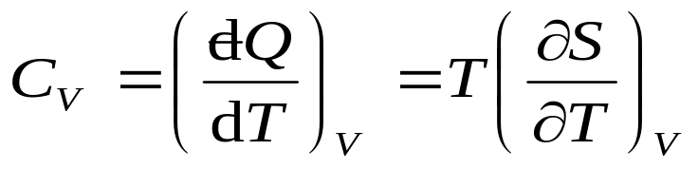
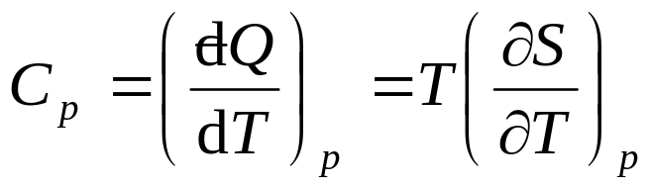
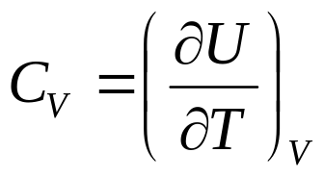
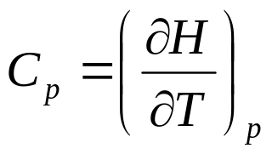
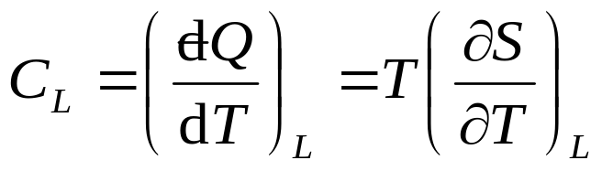
(四)以熵来表示热容
.
既然可逆过程中T dS = dQ ,我们就可以用熵来表示 C_{V} 及 C_{p}
这是
之外的另一种表达式。对于一般情况
下标 “ L ” 表示沿某一可逆路径变化。

Slide 17
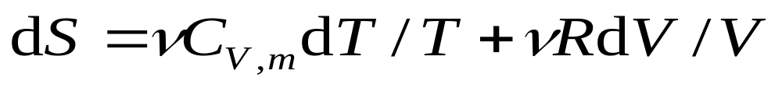
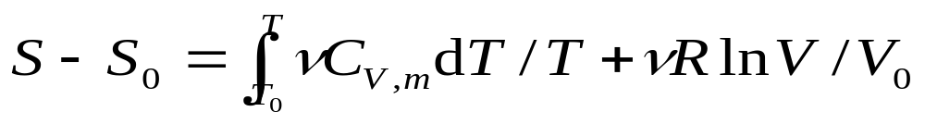
(五)理想气体的熵
可得 dS = ( dU + pdV )/T
对于理想气体，dU = νC_{V,m}dT, p = νRT/V 故有
由 T dS = dQ (可逆)
因理想气体 C_{v,m} 仅是 T 的函数，故对上式两边积分时可对每一个变量单独进行，得
温度变化范围不大，C_{v,m} 可近似认为是常数，则

Slide 18
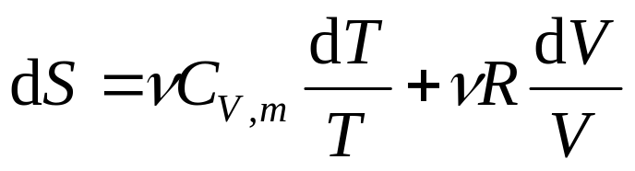
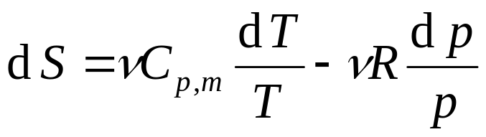
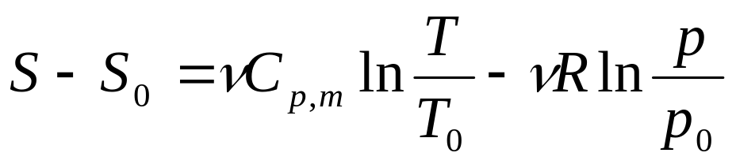
如果要求出以T、p 为独立变量的熵，则利用
pV =νRT
可得 dV/V = dT/T - dp/p
将它代入
可得

Slide 19
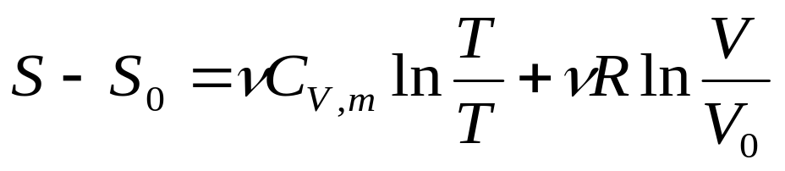
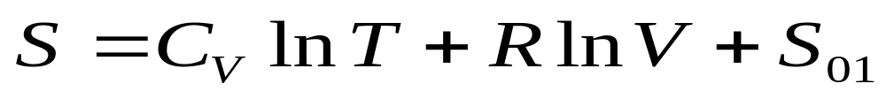
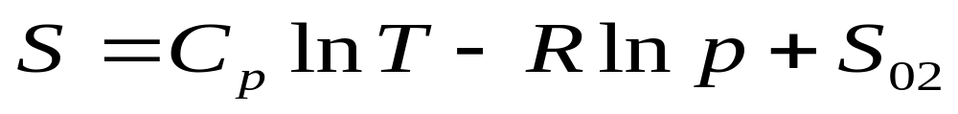
理想气体熵的公式:
问题：用上述公式计算熵变是不是只能用于可逆过程？答：可以用于不可逆过程，因为熵是态函数。

Slide 20
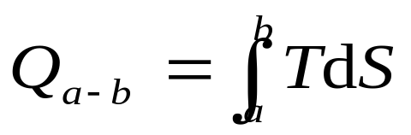
§5.3.3 温-熵图
在一个有限的可逆过程中，系统从外界所吸收的热量为
 
因为系统的状态可由任意两个独立的状态参量来确定，并不一定限于 T、V 或 T、p，故也可把熵作为描述系统状态的一个独立参数，另一个独立参数可任意取。

Slide 21
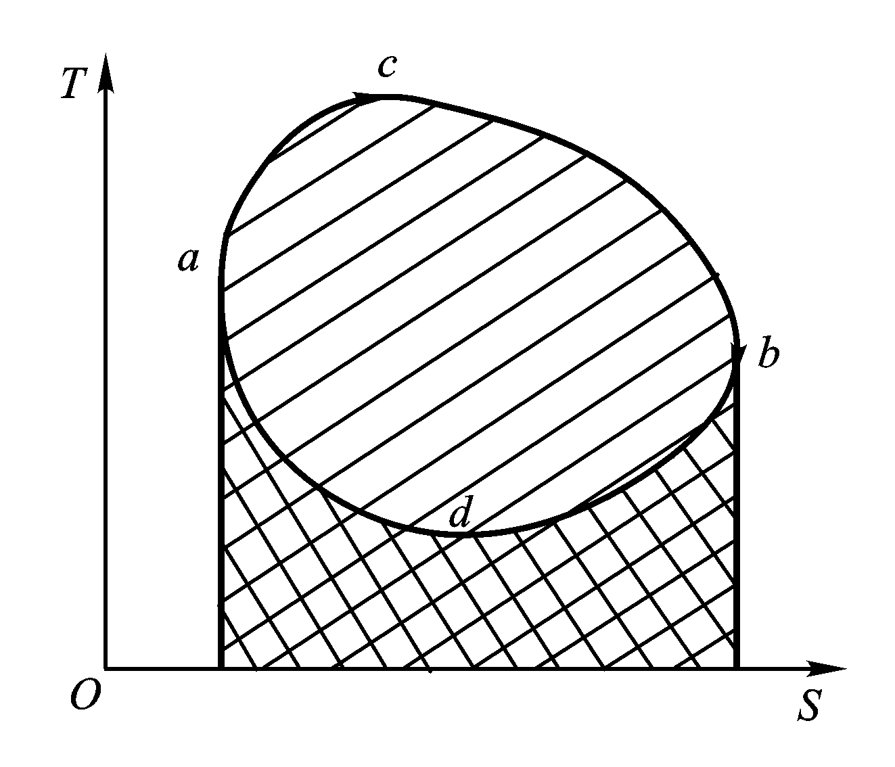
例如以 T 为纵轴，S 为 横轴，作出热力学可逆过程曲线图，这种图称为温-熵图即 T - S 图。
T - S 图中任一可逆过程曲线下的面积就是在该过程中吸收的热量。
为什么?
顺时针可逆循环中的线段 a – c - b 过程是吸热过程，b - d – a 是放热过程。

Slide 22
整个循环曲线所围面积就是热机在循环中吸收的净热量，它也等于热机在一个循环中对外输出的净功。
为什么?
温-熵图在工程中有很重要的应用，通常由实验对于一 些常用的工作物质制作各种温-熵图以便于应用。

Slide 23
§5.3.4 熵增加原理
在§5.3的引言中曾指出，引入态函数熵的目的是建立热力学第二定律的数学表达式，
以便能方便地判别过程是可逆还是不可逆的。
为此，先利用熵变公式来计算一些不可逆过程中的熵变。
(一)某些不可逆过程中熵变的计算

Slide 24
例：自由膨胀过程中熵变计算

Slide 25
例：两孤立物体热接触达热平衡熵变计算

Slide 26
例：电阻器通电过程中的熵变计算

Slide 27
3 种典型不可逆绝热过程是:
(1)自由膨胀过程( 违背力学平衡条件 );
(2)绝热系统的热传导过程( 违背热学平衡条件 );
(3)绝热系统的电阻发热过程( 耗散过程 )。
在绝热条件下这三类过程的总熵变都是增加的。
同样可发现，在绝热扩散过程及很多绝热的化学反应过程中的总熵也是增加的。

Slide 28
大量实验事实表明，一切不可逆绝热过程中的熵总是增加的。
可逆绝热过程中的熵是不变的。
把这两种情况合并在一起就得到一个利用熵来判别过程是可逆还是不可逆的判据——熵增加原理。

Slide 29
不可逆绝热过程总是向熵增加的方向变化，可逆绝热过程总是沿等熵线变化。
一个孤立系中的熵永不减少，
在孤立系内部自发进行的涉及与热相联系的过程必然向熵增加的方向变化。
熵增加原理:
热力学系统从一平衡态绝热地到达另一个平衡态的过程中，它的熵永不减少。若过程是可逆的，则熵不变；若过程是不可逆的，则熵增加。

Slide 30
由于孤立系不受外界任何影响、系统最终将达到平衡态，
故孤立系在平衡态时的熵取极大值。
可以证明，熵增加原理与热力学第二定律的开尔文表述或克劳修斯表述等效，也就是说，熵增加原理就是热力学第二定律。
从熵增加原理可看出，
对于一个绝热的不可逆过程，其按相反次序重复的过程不可能发生，因为这种情况下的熵将变小。

Slide 31
时间之矢以及生命过程

Slide 32
§5.3.5热寂说

Slide 33
§5.3.6 “熵恒增”与“能贬值”

Slide 34
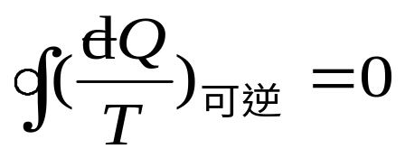
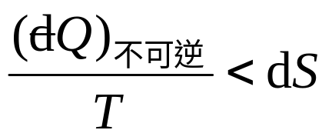
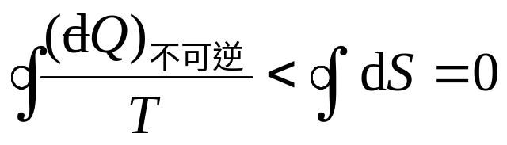
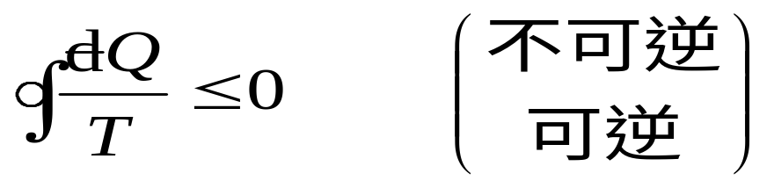
§5.3.7 第二定律的数学表达式
仅适用于一切可逆的闭合循环过程。
下面来说明克劳修斯不等式。因为
(一)克劳修斯不等式
克劳修斯等式
克劳修斯等式与不等式合在一起可写为

Slide 35
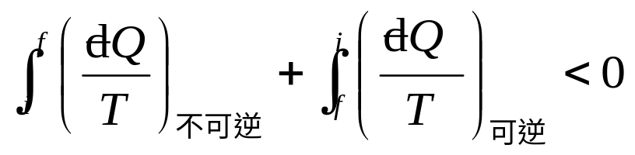


(二)第二定律的数学表达式
对于任一初末态均为平衡态的不可逆过程，
可在末态、初态间再连接一可逆过程，使系统从末态回到初态，
这样就组成一循环。这是一不可逆循环，从克劳修斯不等式知

Slide 36
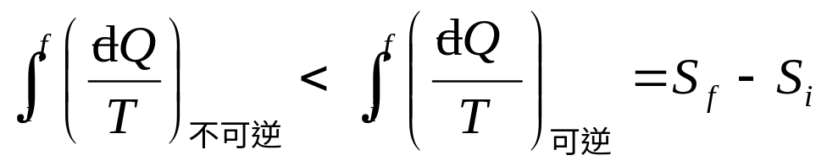
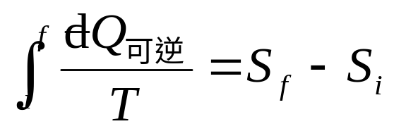
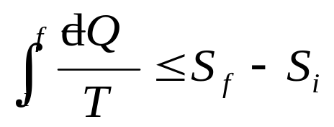
 
(等号可逆，不等号不可逆)。
这表示在任一不可逆过程中的 dQ /T 的积分总小于末、初态之间的熵之差；
但是在可逆过程中两者却是相等的，
这就是第二定律的数学表达式。
将代表可逆过程的熵的表达式
与之合并，可写为

Slide 37
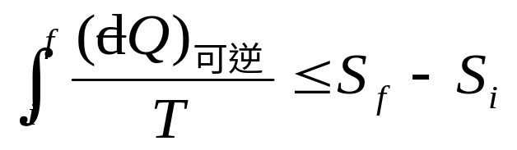
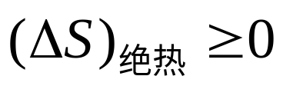
(三)熵增加原理数学表达式
(等号可逆，不等号不可逆)。
表示在不可逆绝热过程中熵总是增加的；
可逆绝热过程中熵不变。
这就是熵增加原理的数学表达式。
(等号可逆，不等号不可逆)。
对于绝热过程,从上式得到

Slide 38
(四)热力学基本方程
准静态过程的热力学第一定律数学表达式为,
dU = dQ – p dV
由于在可逆过程中 dQ = T dS ,
故热力学基本方程可写为
dU = T dS – p dV
对于理想气体,有
C_{V} dT = T dS – p dV
所有可逆过程热力学基本上都从上面两个式子出发讨论问题的。

Slide 39
§5.3.8熵的微观意义

